Slide 1

AULA 085
CONTADOR DE TENTATIVAS

Slide 2

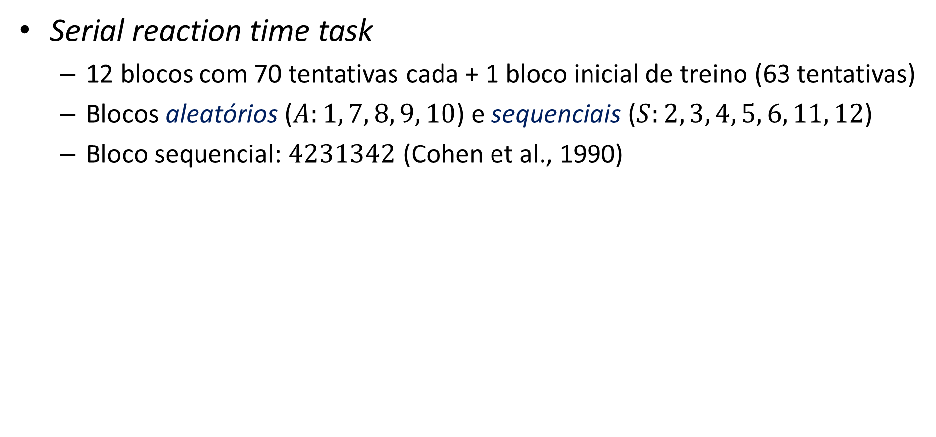
Tarefa de tempo de reação serial (Unsworth & Engle, 2005)
Serial reaction time task
  12 blocos com 70 tentativas cada + 1 bloco inicial de treino (63 tentativas)
  Blocos aleatórios ($A:1, 7, 8, 9, 10$) e sequenciais ($S:2, 3, 4, 5, 6, 11, 12$)
  Bloco sequencial: $4231342$ (Cohen et al., 1990)
*
1/703
1/703
500 ms
Até a resposta
tempo

